Slide 1
Битва за космос
Темирханова Анна,
Таран Александра
9 класс
КУ «Темрюкская ОШ I – III ступеней»

Slide 2
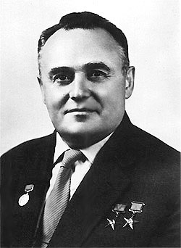
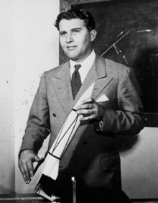
Вернер фон Браун
Сергей Павлович Королев

Slide 3
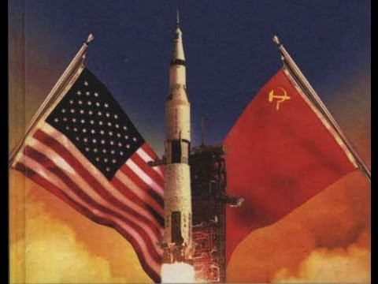
Ракетная гонка

Slide 4
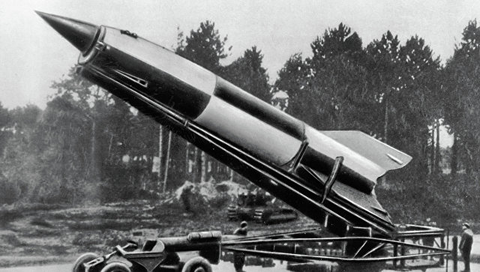
Ракета ФАУ-2

Slide 5
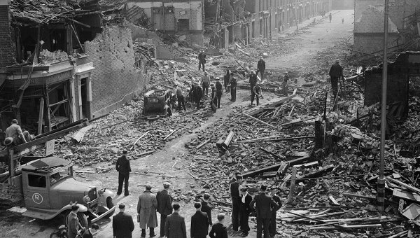
Лондон, 8 сентября 1944 года

Slide 6
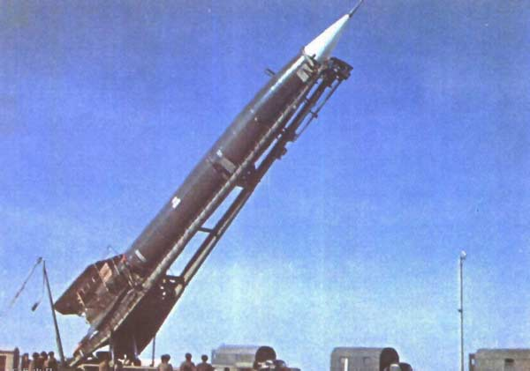
Ракета Р-2

Slide 7
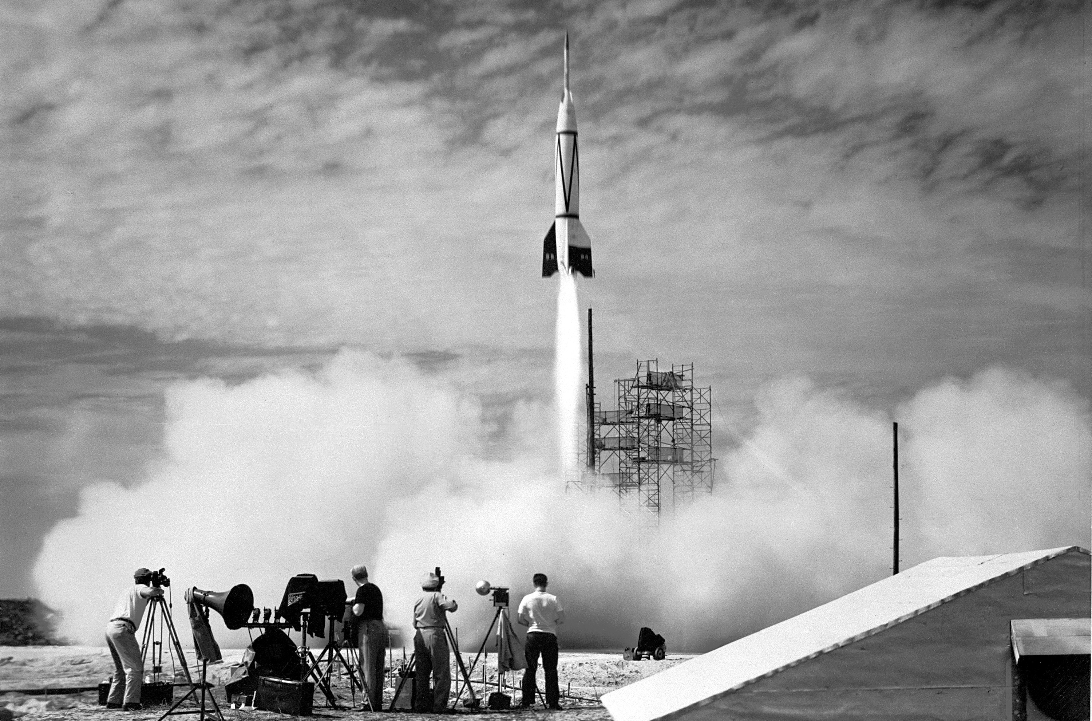
24 октября 1946 г запуск ракеты ФАУ 2

Slide 8
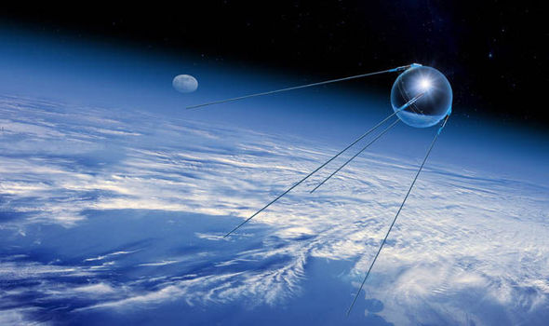
Спутник-1

Slide 9
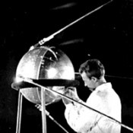
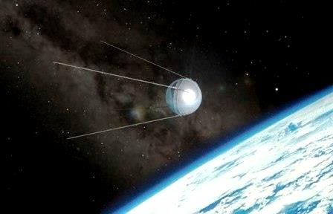
Первый искусственный спутник Земли
4 октября 1957 год

Slide 10
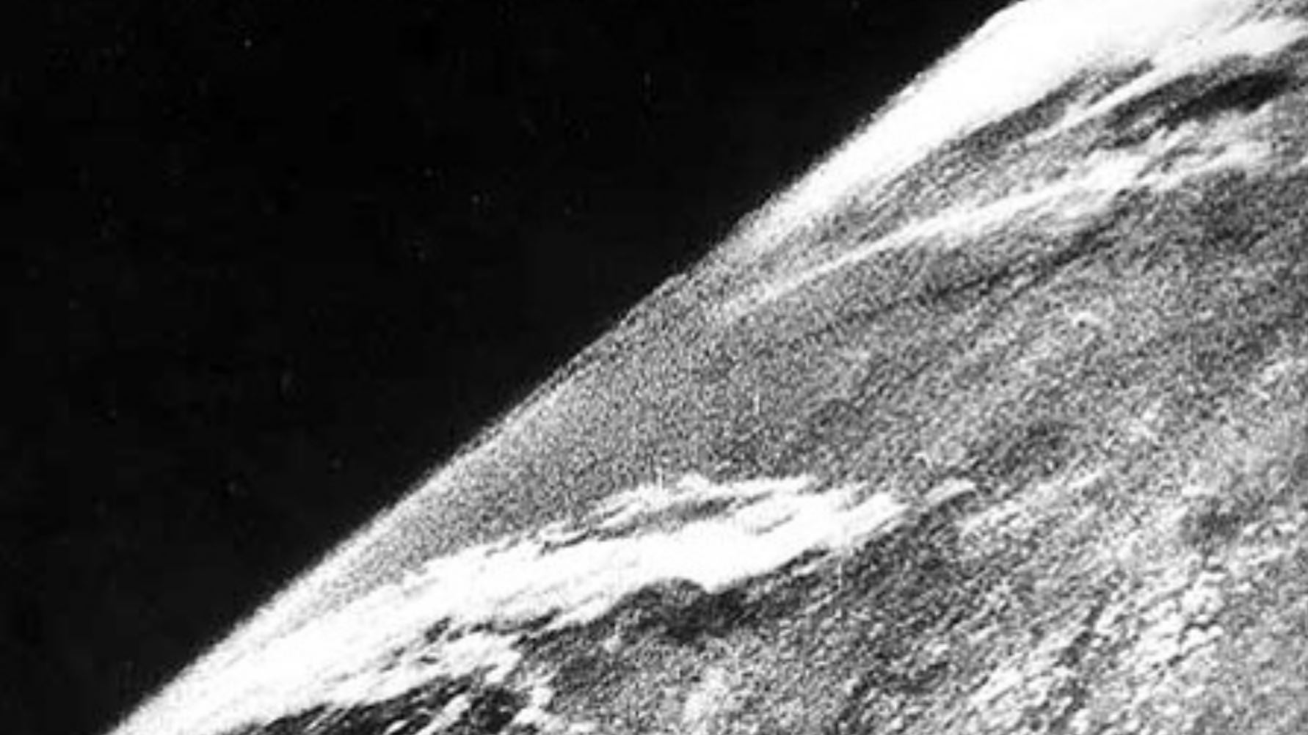
Первая фотография Земли из космоса

Slide 11
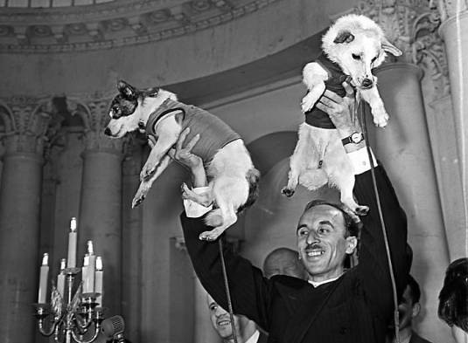
Живые триумфаторы

Slide 12
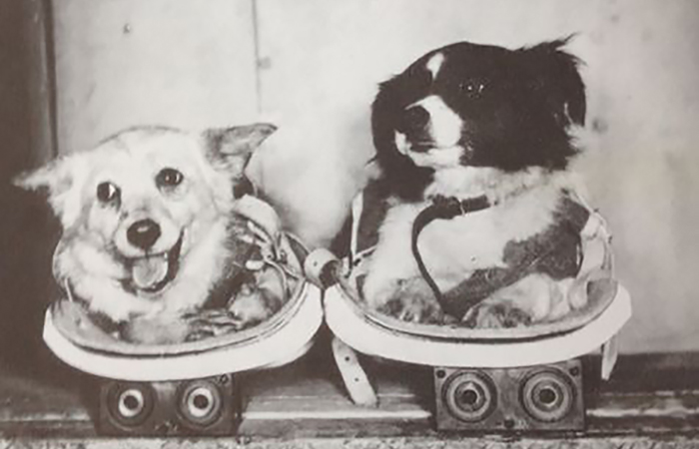
Дезик и Цыган
Живые триумфаторы

Slide 13
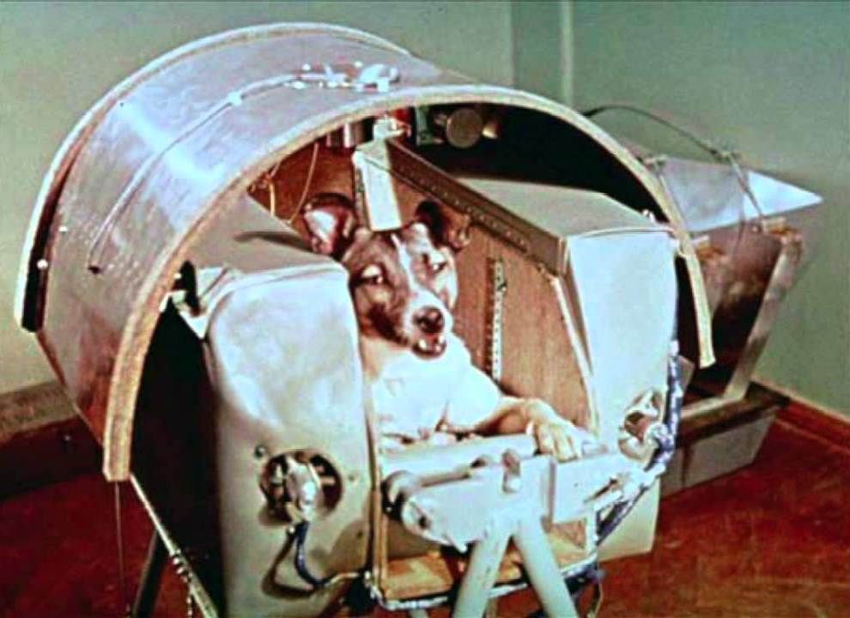
Живые триумфаторы
Лайка

Slide 14
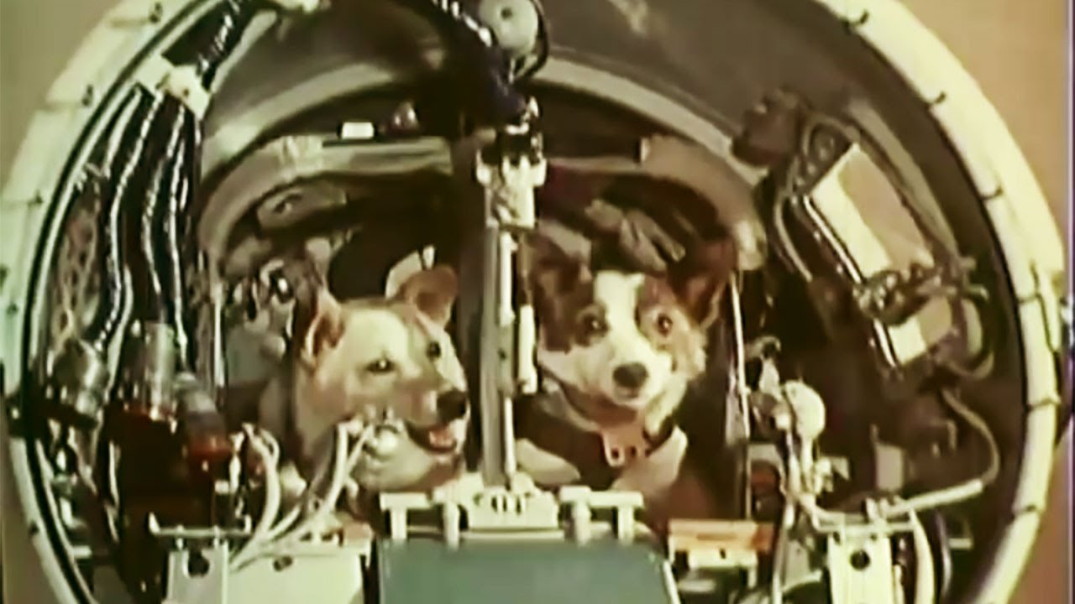
Белка и стрелка
Живые триумфаторы

Slide 15
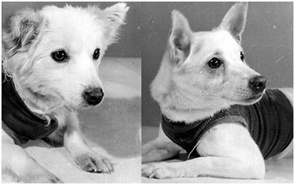
Пчёлка и Мушка
Живые триумфаторы

Slide 16
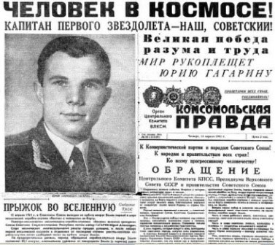
Первые в космосе

Slide 17
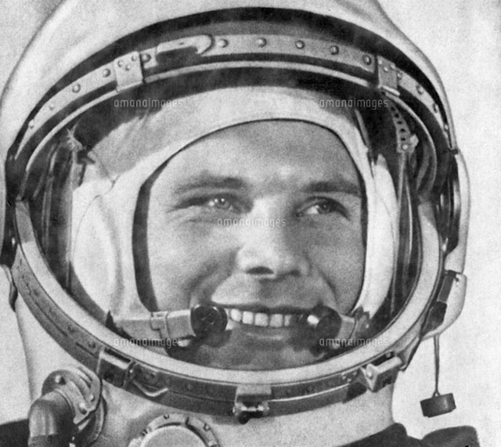
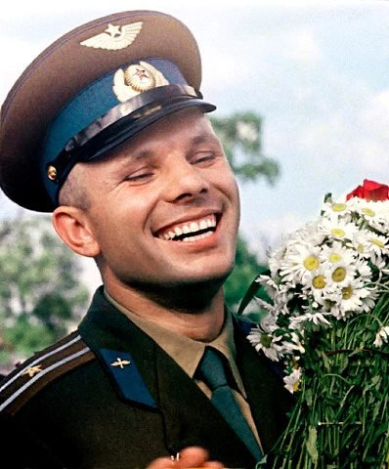
12 апреля 1961 год
Юрий Гагарин – первый человек в космосе

Slide 18
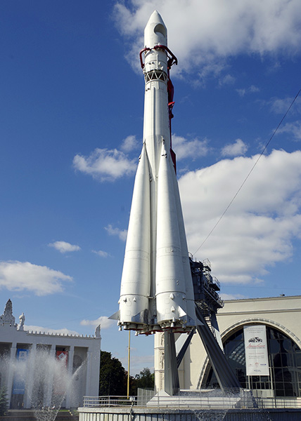
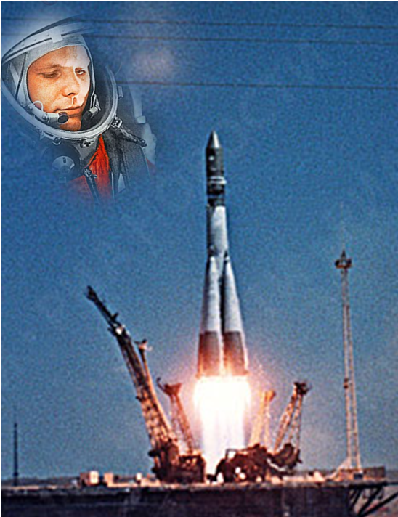
Космический корабль «Восток»

Slide 19
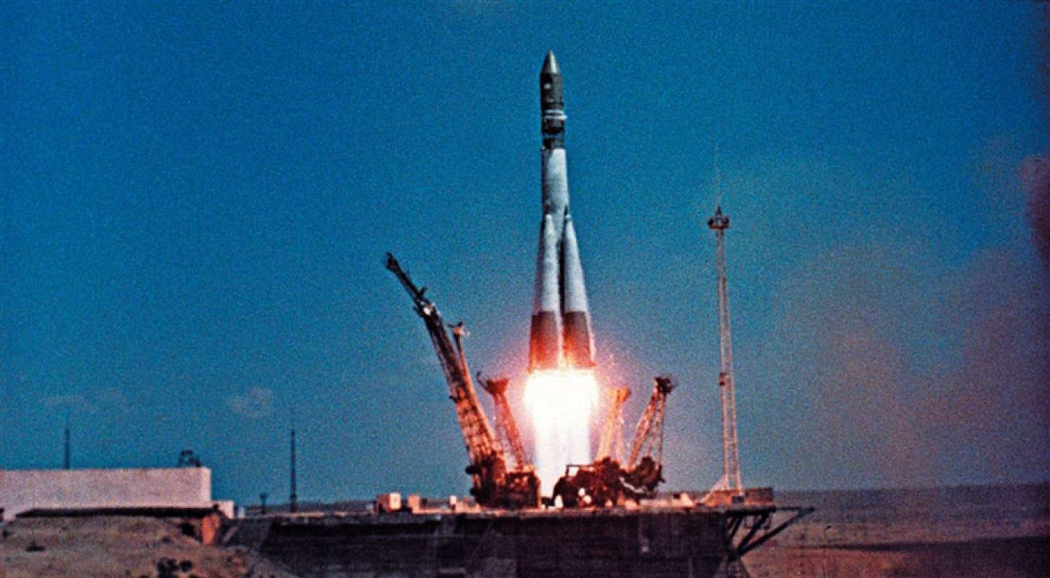
12 апреля 1961 года

Slide 20
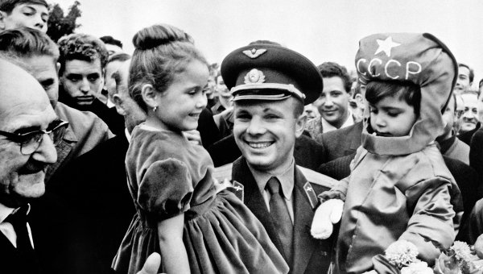
Встреча на Земле

Slide 21
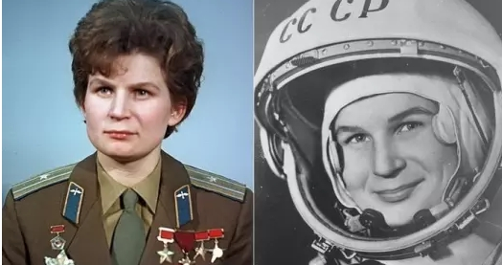
Первая женщина - космонавт
Валентина Терешкова

Slide 22
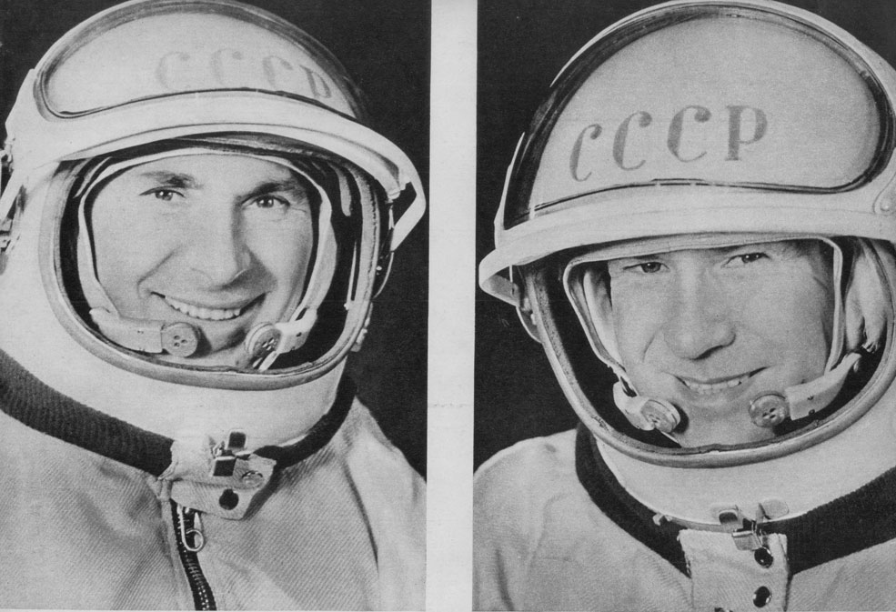
Человек в открытом космосе
Алексей Леонов и Павел Беляев

Slide 23
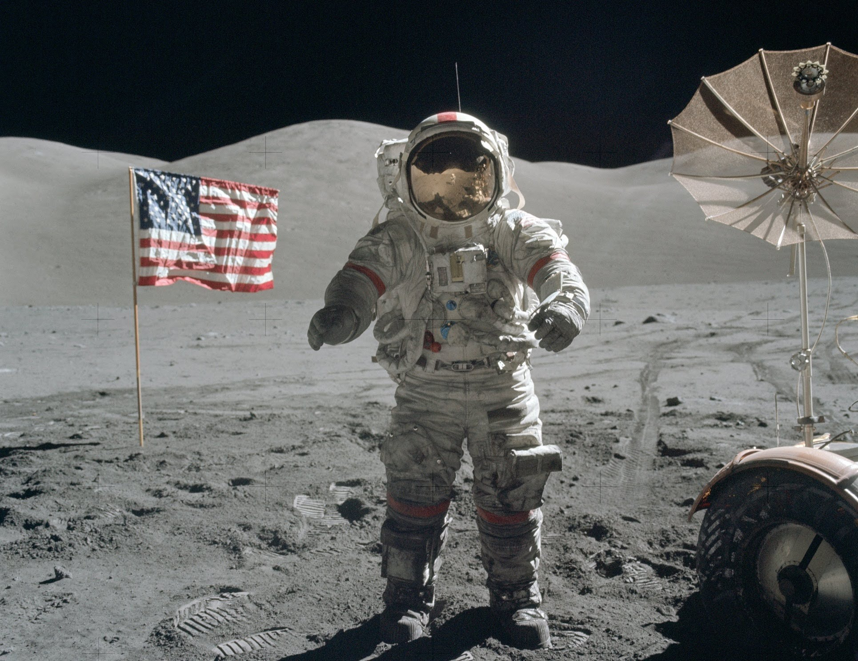
Первые люди на луне

Slide 24
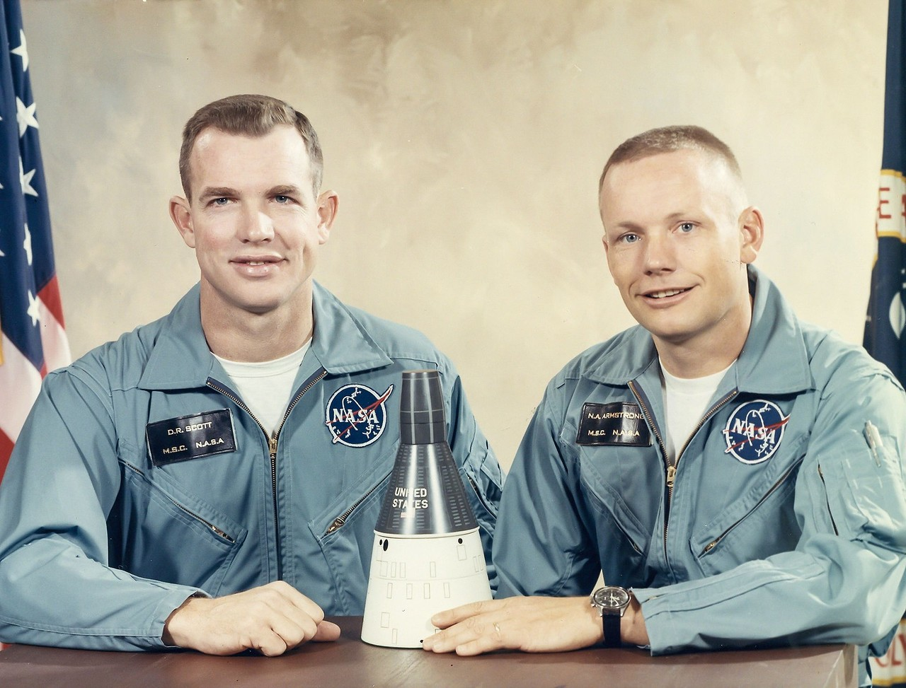
Нил Армстронг и Дэвид Скотт
Первые люди на луне

Slide 25
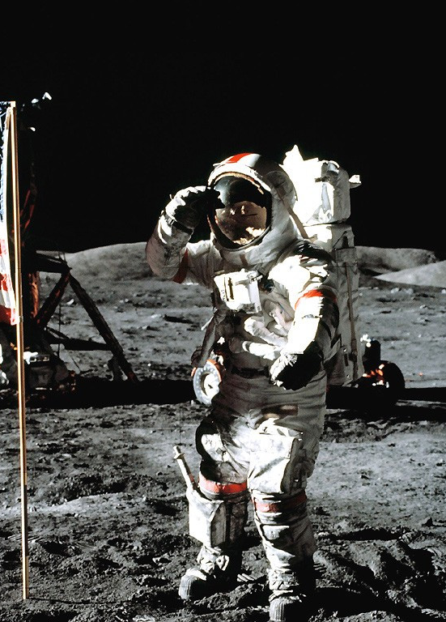
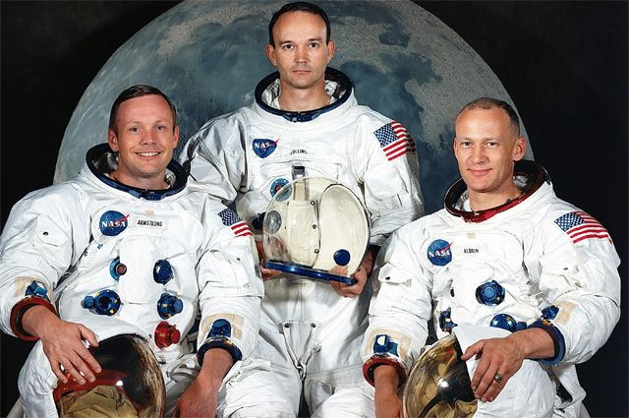
Высадка на Луну
Нил Армстронг, Майкл Коллинз и Базз Олдрин

Slide 26
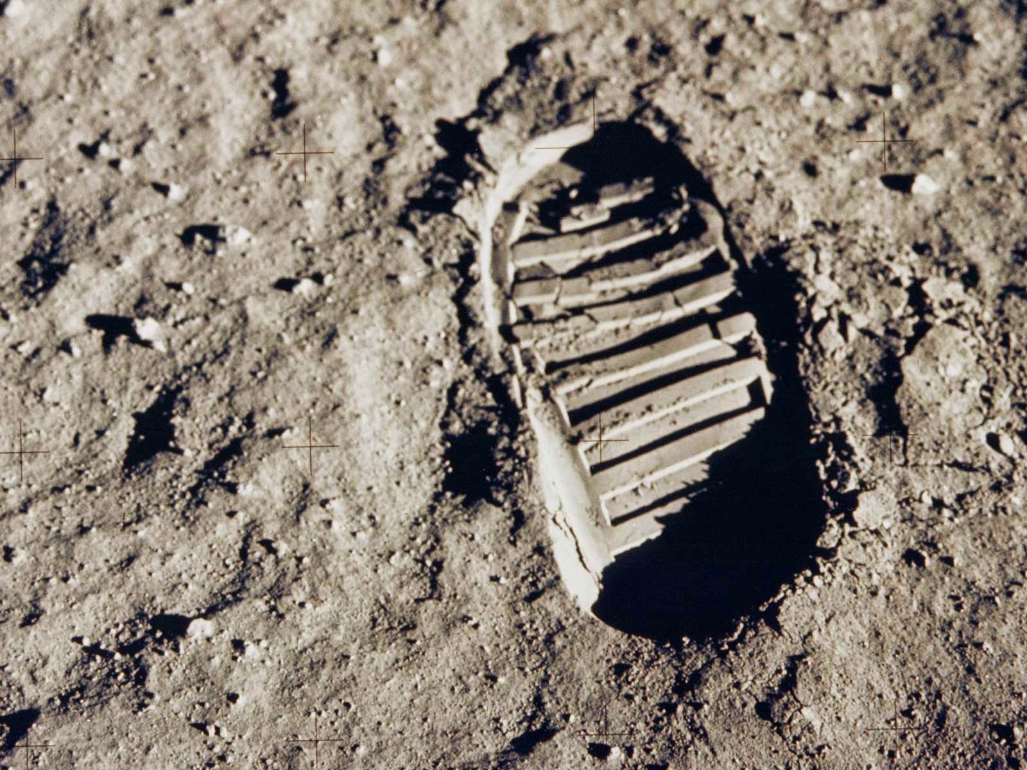
Высадка на Луну

Slide 27
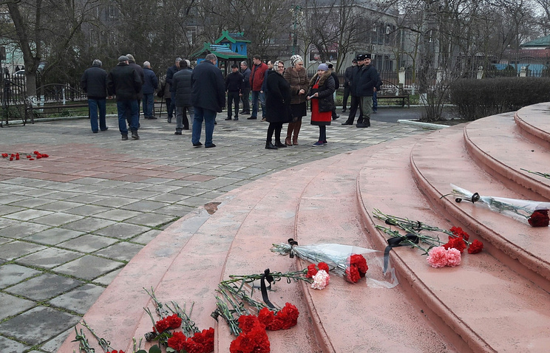
Космические жертвы

Slide 28
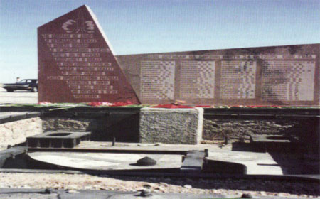
Космические жертвы
Памятник погибшим 24 октября 1960 год, Байконур

Slide 29
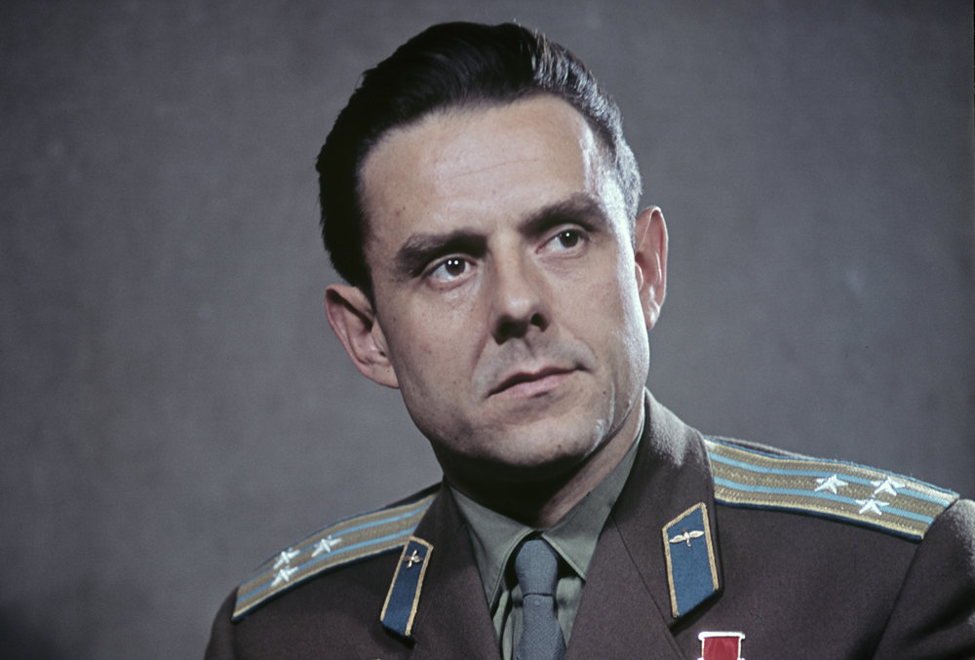
Космические жертвы
Владимир Комаров

Slide 30
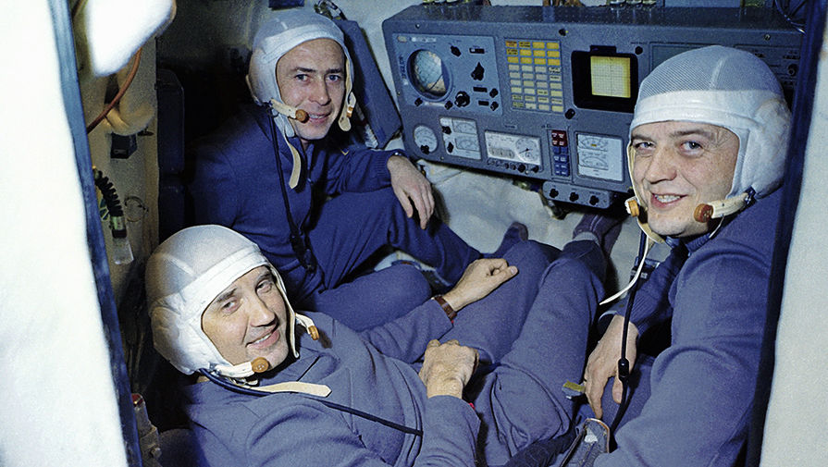
Космические жертвы
Волков, Пацаев, Добровольский

Slide 31
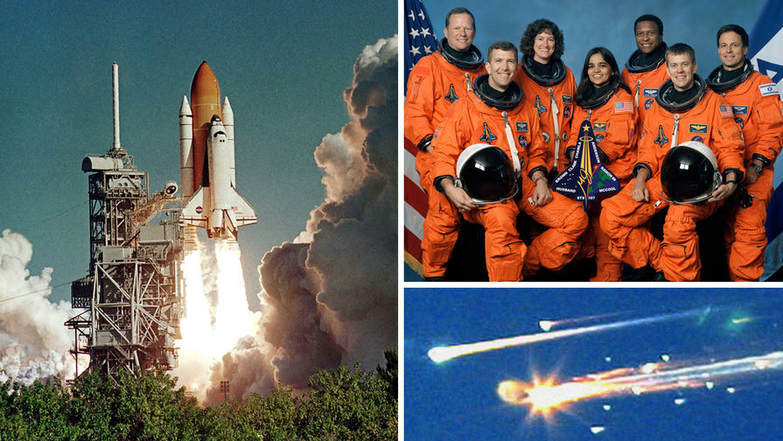
Космические жертвы
1986 г. Экипаж Челленджера

Slide 32
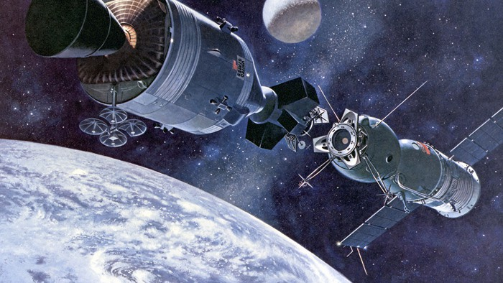
Состыковка на орбите

Slide 33
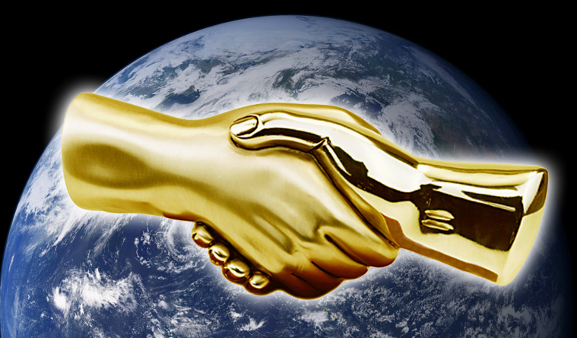

Slide 34
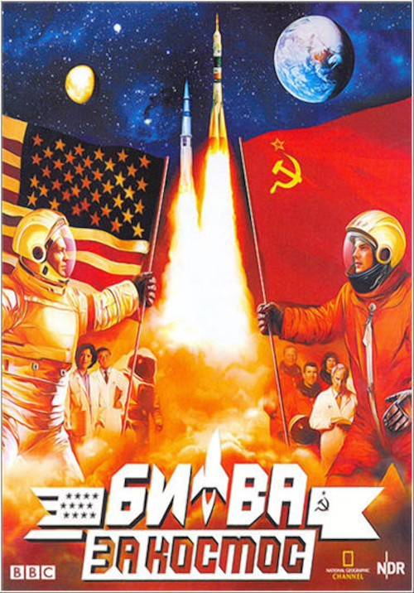
В чём был смысл?

Slide 35
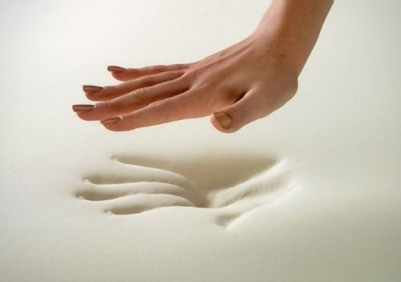
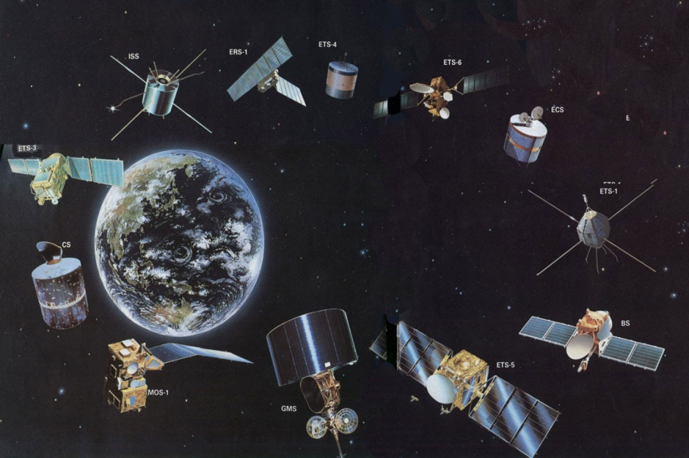
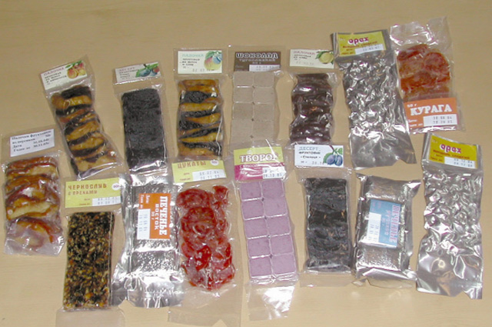
Технологии для космоса

Slide 36
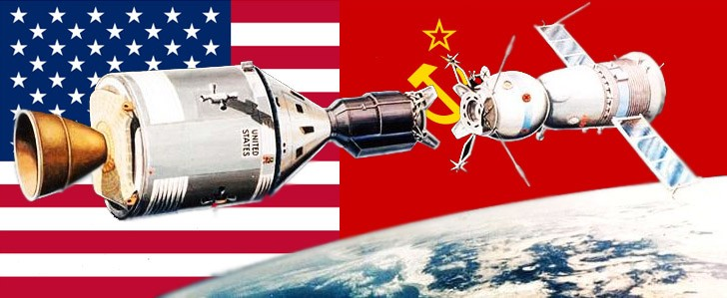
Спасибо за внимание!

